Slide 1
ESERCITAZIONE 2
Algebre di Boole e funzioni logiche
Circuiti combinatori e sequenziali

Slide 2
Algebre di Boole e funzioni logiche

Slide 3
Algebre di Boole e funzioni logiche (1)
1) Rappresentare le funzioni logiche F e G in termini delle variabili A, B e C, in forma normale congiuntiva e disgiuntiva e poi con solo operazioni NOR:
A | B | C | F | G
0 | 0 | 0 | 1 | 0
0 | 0 | 1 | 0 | 0
0 | 1 | 0 | 0 | 0
0 | 1 | 1 | 0 | 0
1 | 0 | 0 | 0 | 0
1 | 0 | 1 | 0 | 0
1 | 1 | 0 | 0 | 1
1 | 1 | 1 | 1 | 0

Slide 4
Algebre di Boole e funzioni logiche (1) Soluzioni (1)
Forma normale disgiuntiva
Per ogni riga tavola verità con valore 1
Variabili con valore 0 in forma negata
Variabili con valore 1 in forma positiva
Prodotto tra variabili
Somma espressioni ottenute
Forma normale congiuntiva
Per ogni riga tavola verità con valore 0
Variabili con valore 0 in forma positiva
Variabili con valore 1 in forma negata
Somma tra variabili
Prodotto espressioni ottenute

Slide 5
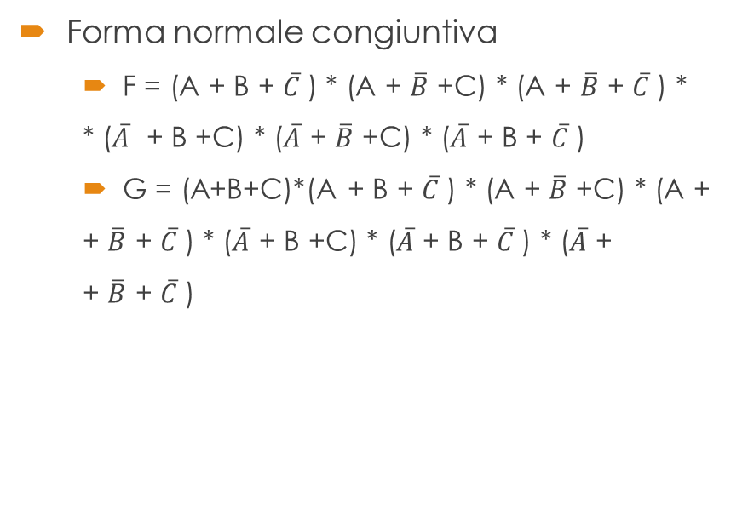

Algebre di Boole e funzioni logiche (3) Soluzioni (2)
Forma normale disgiuntiva
F=($\overline{A}$ $\overline{B}$ $\overline{C}$) + ABC
G = AB $\overline{C}$
Forma normale congiuntiva
F = (A + B + $\overline{C}$) * (A + $\overline{B}$ +C) * (A + $\overline{B}$ + $\overline{C}$) *
* ($\overline{A}$ + B +C) * ($\overline{A}$ + $\overline{B}$ +C) * ($\overline{A}$ + B + $\overline{C}$)
G = (A+B+C)*(A + B + $\overline{C}$) * (A + $\overline{B}$ +C) * (A +
+ $\overline{B}$ + $\overline{C}$) * ($\overline{A}$ + B +C) * ($\overline{A}$ + B + $\overline{C}$) * ($\overline{A}$ +
+ $\overline{B}$ + $\overline{C}$)

Slide 6
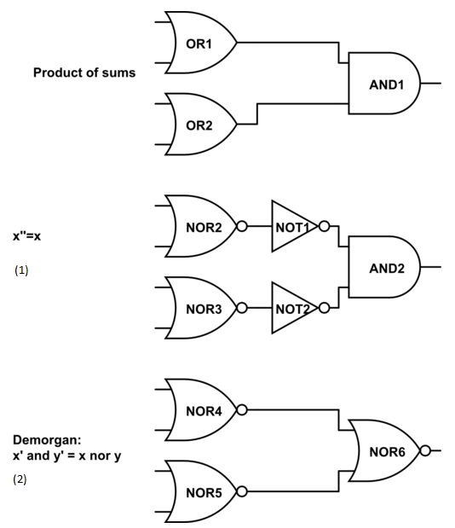
Algebre di Boole e funzioni logiche (1) Soluzioni (3)
Passare da Forma normale congiuntiva (POS) a Forma NOR

Slide 7
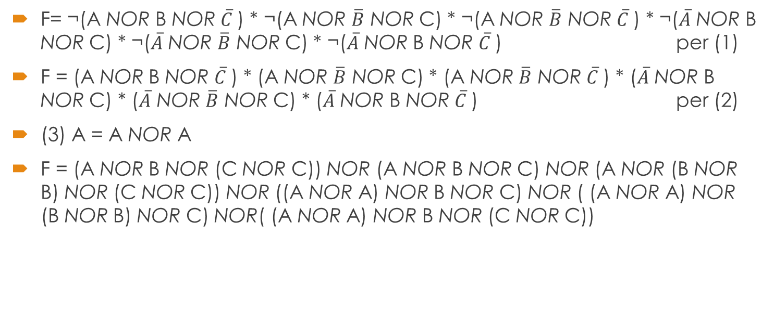
Algebre di Boole e funzioni logiche (3) Soluzioni (4)
F= ¬(A NOR B NOR $\overline{C}$) * ¬(A NOR $\overline{B}$ NOR C) * ¬(A NOR $\overline{B}$ NOR $\overline{C}$) * ¬($\overline{A}$ NOR B NOR C) * ¬($\overline{A}$ NOR $\overline{B}$ NOR C) * ¬($\overline{A}$ NOR B NOR $\overline{C}$) per (1)
F = (A NOR B NOR $\overline{C}$) * (A NOR $\overline{B}$ NOR C) * (A NOR $\overline{B}$ NOR $\overline{C}$) * ($\overline{A}$ NOR B NOR C) * ($\overline{A}$ NOR $\overline{B}$ NOR C) * ($\overline{A}$ NOR B NOR $\overline{C}$) per (2)
(3) A = A NOR A
F = (A NOR B NOR (C NOR C)) NOR (A NOR B NOR C) NOR (A NOR (B NOR B) NOR (C NOR C)) NOR ((A NOR A) NOR B NOR C) NOR ( (A NOR A) NOR (B NOR B) NOR C) NOR( (A NOR A) NOR B NOR (C NOR C))

Slide 8
Algebre di Boole e funzioni logiche (3) Soluzioni (5)
G=(A NOR B NOR C) NOR (A NOR B NOR (C NOR C)) NOR (A NOR (B NOR B) NOR C) NOR (A NOR (B NOR B) NOR (C NOR C)) NOR ( (A NOR A) NOR B NOR C) NOR ( (A NOR A) NOR B NOR (C NOR C)) NOR ( (A NOR A) NOR (B NOR B) NOR (C NOR C))

Slide 9

Algebre di Boole e funzioni logiche (2)
2) Rappresentare in forma minima la funzione logica $\overline{A}$ $\overline{B}$ $\overline{C} \overline{D}$ + $\overline{A}$ $\overline{B}$ C $\overline{D}$ + $\overline{A}$ $B \overline{C} \overline{D}$ + $\overline{A}$ $BC \overline{D}$ + $\overline{A}$ BCD

Slide 10
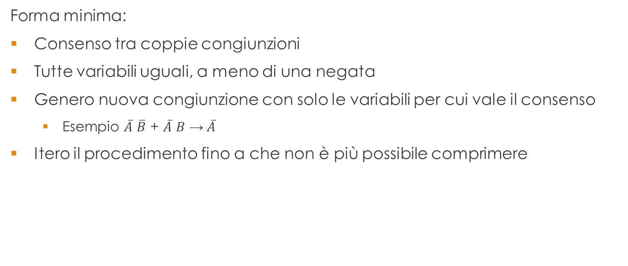
Algebre di Boole e funzioni logiche (2) Soluzioni (1)
Forma minima:
Consenso tra coppie congiunzioni
Tutte variabili uguali, a meno di una negata
Genero nuova congiunzione con solo le variabili per cui vale il consenso
Esempio $\overline{A}$ $\overline{B}$ + $\overline{A}$ $B$ →$\overline{A}$
Itero il procedimento fino a che non è più possibile comprimere

Slide 11
Algebre di Boole e funzioni logiche (4) Soluzioni (2)
Nella colonna # c’è l’identificativo della congiunzione, definito dal suo valore binario.
# | A | B | C | D | CONSENT
0 | 0 | 0 | 0 | 0 | SI
2 | 0 | 0 | 1 | 0 | SI
4 | 0 | 1 | 0 | 0 | SI
6 | 0 | 1 | 1 | 0 | SI
7 | 0 | 1 | 1 | 1 | SI

Slide 12
Algebre di Boole e funzioni logiche (4) Soluzioni (3)
Nella colonna # c’è l’identificativo delle congiunzioni che, consentendo, hanno definito una nuova congiunzione
# | A | B | C | D | CONSENT
0 | 2 | 0 | 0 | - | 0 | SI
0 | 4 | 0 | - | 0 | 0 | SI
2 | 6 | 0 | - | 0 | 0 | SI
4 | 6 | 0 | 1 | - | 0 | SI
6 | 7 | 0 | 1 | 1 | - | NO

Slide 13
Algebre di Boole e funzioni logiche (4) Soluzioni (4)
Nella colonna # c’è l’identificativo delle congiunzioni che, consentendo, hanno definito una nuova congiunzione
# | A | B | C | D | CONSENT
(0 | 4) | (2 | 6) | 0 | - | - | 0 | NO
(0 | 2) | (4 | 6) | 0 | - | - | 0 | NO
Si ottengono $\overline{A}$ $\overline{D}$ (cioè (0 | 4) | (2 | 6))e $\overline{A}$ BC (cioè (6 | 7)).

Slide 14
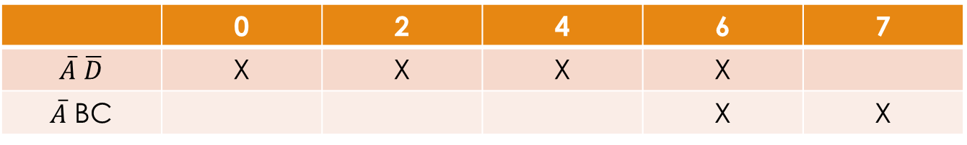
Algebre di Boole e funzioni logiche (4) Soluzioni (5)
Verificare se uno degli implicanti è dominato, cioè se tutte le congiunzioni originali che lo contengono contengano anche l’altro implicante. Nel caso in cui questo si verifichi, l’implicante dominato viene rimosso dalla forma minima.
 | 0 | 2 | 4 | 6 | 7
$\overline{A}$ $\overline{D}$ | X | X | X | X
$\overline{A}$ BC |  |  |  | X | X
Nessun implicante è dominato in questo caso.
La forma minima, dunque è $\overline{A}$ $\overline{D}$ +$\overline{A}$ BC

Slide 15
Circuiti combinatori e sequenziali

Slide 16

Circuiti combinatori e sequenziali (1)
1) Si costruisca un circuito multiplexer con 8 dati in input, un output e 3 input di controllo, che sia effettivamente in grado di calcolare il valore di verità di una funzione booleana a quattro variabili.
La funzione da calcolare è la seguente: $\overline{A}$ $\overline{B}$ $\overline{C}$ $\overline{D}$ + $\overline{A}$ B $\overline{C}$ D + A $\overline{B}$ $\overline{C}$ $\overline{D}$

Slide 17
Circuiti combinatori e sequenziali (1) Soluzioni (1)
Un multiplexer a 3 input di controllo può rappresentare qualsiasi tavola di verità di una funzione booleana a 3 variabili. Per forzarlo a calcolare una funzione booleana a quattro variabili si deve conoscere la sua struttura interna, illustrata in figura. Sul libro (Architettura dei calcolatori, Tanenbaum), si trova a pagina 144.

Slide 18
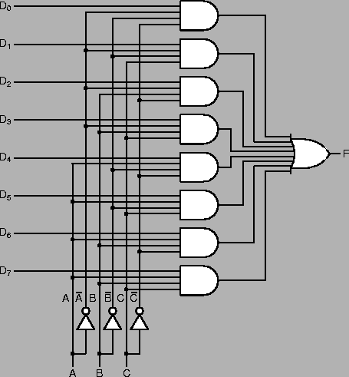
Circuiti combinatori e sequenziali (1) Soluzioni (2)

Slide 19
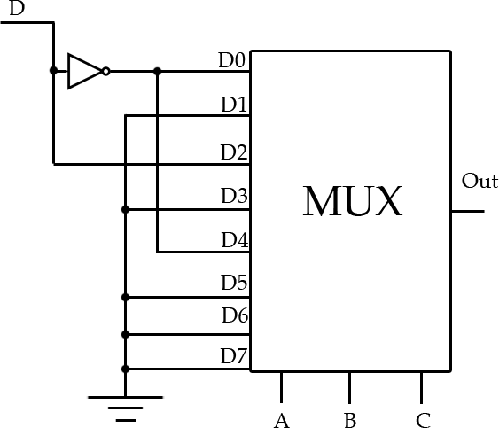
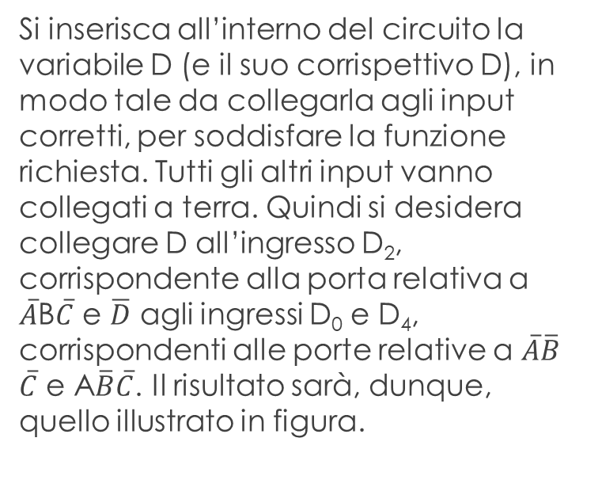
Circuiti combinatori e sequenziali (1) Soluzioni (3)
Si inserisca all’interno del circuito la variabile D (e il suo corrispettivo D), in modo tale da collegarla agli input corretti, per soddisfare la funzione richiesta. Tutti gli altri input vanno collegati a terra. Quindi si desidera collegare D all’ingresso D₂, corrispondente alla porta relativa a $\overline{A}$B$\overline{C}$ e $\overline{D}$ agli ingressi D₀ e D₄, corrispondenti alle porte relative a $\overline{A}\overline{B}$ $\overline{C}$ e A$\overline{B}\overline{C}$. Il risultato sarà, dunque, quello illustrato in figura.

Slide 20
Circuiti combinatori e sequenziali (2)
2) Un chip MSI molto comune è il sommatore a 4 bit. È possibile agganciare quattro di questi chip per ottenere un sommatore a 16 bit? Disegnarlo, se possibile. Quanti pin avrà il nuovo sommatore?

Slide 21
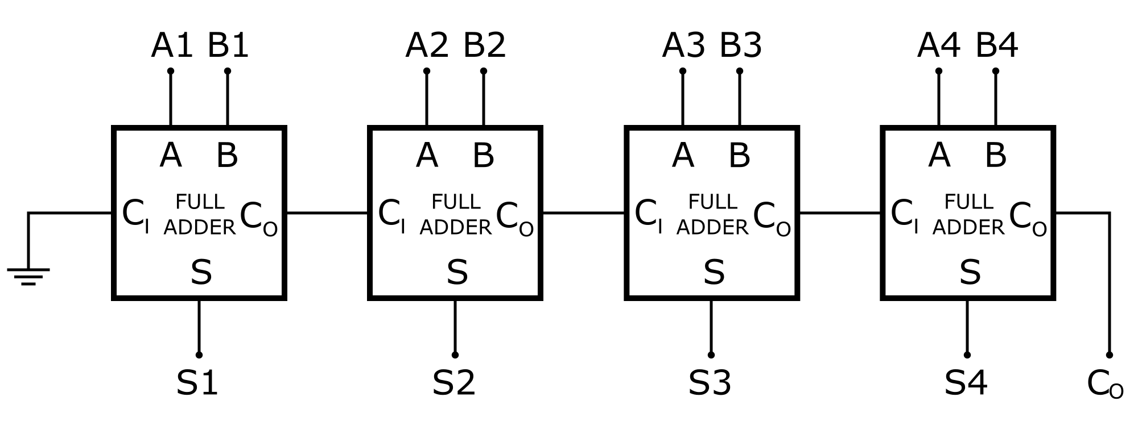
Circuiti combinatori e sequenziali (2) Soluzioni (1)
L’adder a 4 bit altro non è che la giustapposizione di 4 circuiti full-adder a un bit (sul libro, si tratta di questo argomento alle pagine 149-150).

Slide 22
Circuiti combinatori e sequenziali (2) Soluzioni (2)
I valori in ingresso sono indicati come le coppie di 4 pin A₁, A₂, A₃, A₄ e B₁, B₂, B₃, B4, che rappresentano i bit dal meno al più significativo dei valori A e B. Gli output sono i 4 bit risultanti e marcati con le tag S₁, …, S₄. I riporti, invece sono rappresentati dalle tag C_{I} per quello in ingresso e C_{O} per quello in uscita.

Slide 23
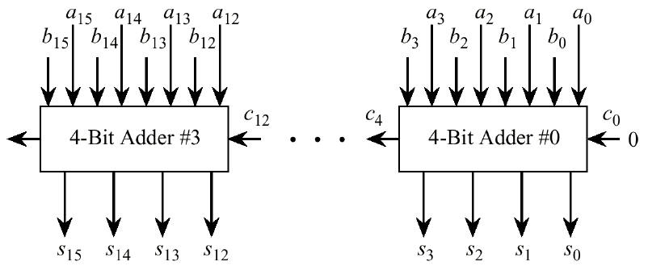
Circuiti combinatori e sequenziali (1) Soluzioni (3)
I valori in ingresso sono indicati come le coppie di 4 pin A₁, A₂, A₃, A₄ e B₁, B₂, B₃, B4, che rappresentano i bit dal meno al più significativo dei valori A e B. Gli output sono i 4 bit risultanti e marcati con le tag S₁, …, S₄. I riporti, invece sono rappresentati dalle tag C_{I} per quello in ingresso e C_{O} per quello in uscita.
Ora, è ovviamente possibile applicare la stessa idea usata per creare un sommatore a 4 bit per crearne uno a 16 bit. Il numero totale di pin finale è facilmente calcolabile: ne occorrono 32 per i dati in input, 16 per la somma in output, 1 per il riporto in ingresso iniziale (collegato, come nella figura sovrastante, alla terra) e 1 per il riporto in uscita finale. La somma è pari a 50. Il circuito risultante è mostrato in figura.

Slide 24
Circuiti combinatori e sequenziali (3)
3) Si studi un circuito flip-flop pilotato dal fronte di salita del clock. Lo si modifichi in modo tale che sia pilotato dal fronte di discesa del clock.

Slide 25
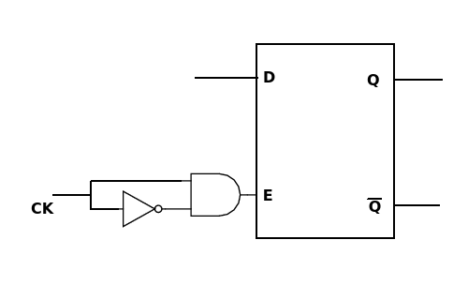
Circuiti combinatori e sequenziali (3) Soluzioni (1)
Il circuito flip-flop pilotato dalla salita del clock è mostrato in figura.
Per tutti gli aspetti teorici relativi al funzionamento e all’utilizzo del flip-flop, vi consiglio di vedere, sempre sul Tanenbaum, la pagine 157 e successive. Nella domanda, si fa riferimento al flip-flop temporizzato, indicato sul libro come flip-flop D.

Slide 26
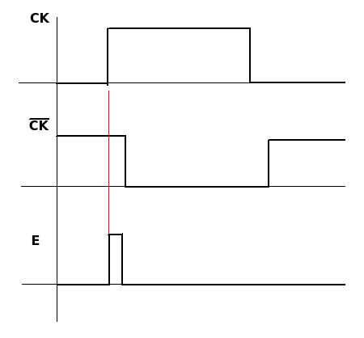
Circuiti combinatori e sequenziali (3) Soluzioni (2)
Può sembrare che la porta E riceva sempre un segnale negativo, ma questo non è completamente vero, grazie al ritardo nella propagazione del segnale causato dalla presenza della porta NOT. La porta E, quindi, avrà valore 1 per un breve istante nel momento in cui CK (il clock) passa dal valore 0 al valore 1 (fronte di salita del clock).
Il funzionamento è mostrato qui a fianco.

Slide 27
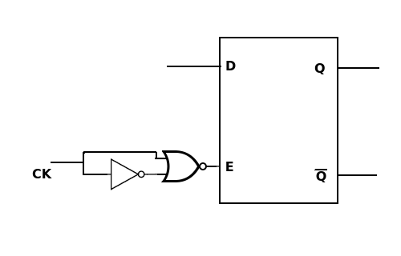
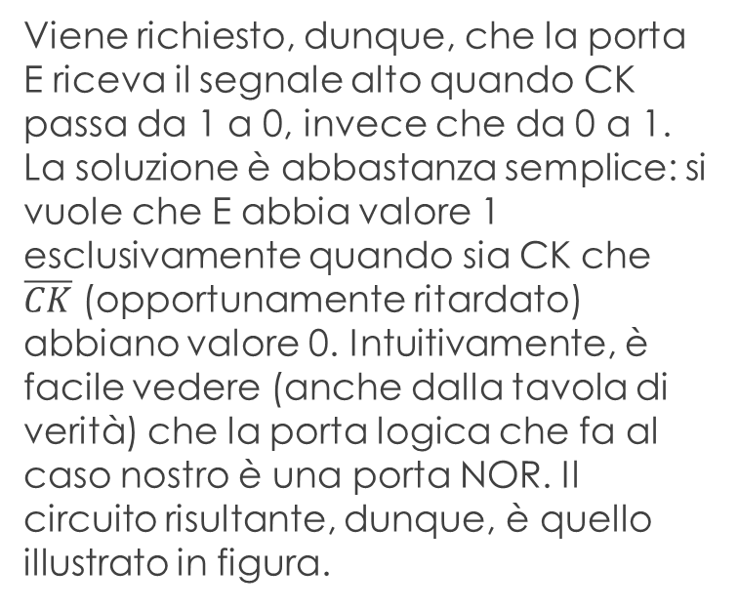
Circuiti combinatori e sequenziali (3) Soluzioni (3)
Viene richiesto, dunque, che la porta E riceva il segnale alto quando CK passa da 1 a 0, invece che da 0 a 1. La soluzione è abbastanza semplice: si vuole che E abbia valore 1 esclusivamente quando sia CK che $\overline{CK}$ (opportunamente ritardato) abbiano valore 0. Intuitivamente, è facile vedere (anche dalla tavola di verità) che la porta logica che fa al caso nostro è una porta NOR. Il circuito risultante, dunque, è quello illustrato in figura.

Slide 28
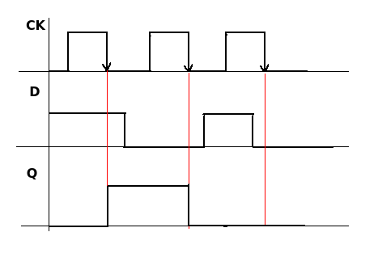
Circuiti combinatori e sequenziali (3) Soluzioni (4)
Questa seconda figura mostra l’andamento dei segnali, giusto per verificare che quanto abbiamo detto sia corretto.

